Slide 1
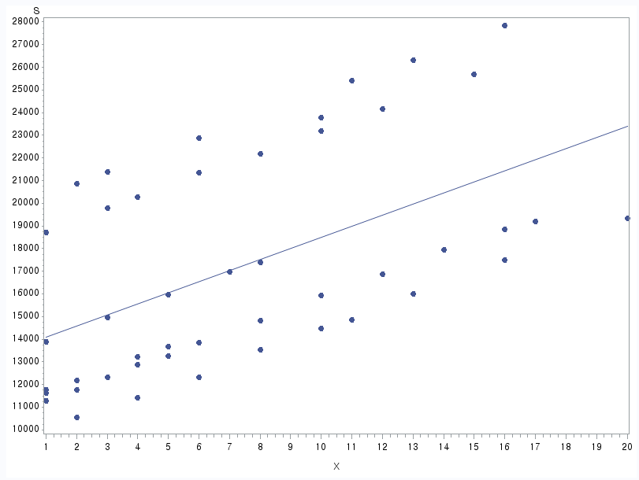
1. 급료조사 데이터

Slide 2
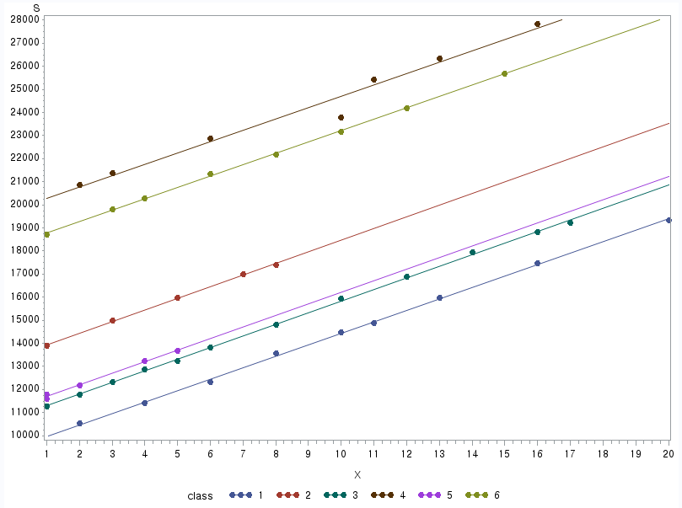
1. 급료조사 데이터

Slide 3
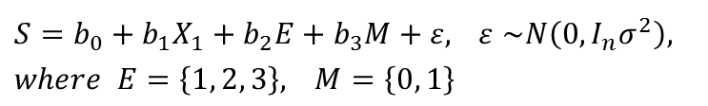
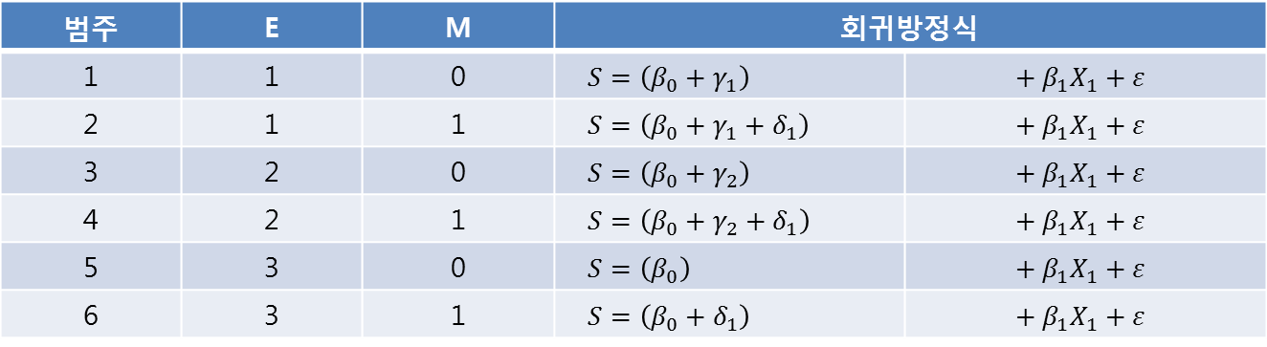
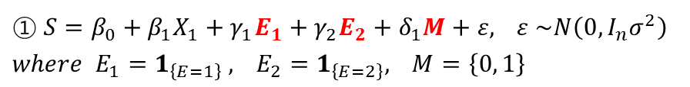
1. 급료조사 데이터
$$S=b_{0}+b_{1}X_{1}+b_{2}E+b_{3}M+ε,{}_{}^{}ε \sim N\left(0, I_{n}σ^{2}\right),$$
$$where E=\left\{1, 2, 3\right\}, {}_{}^{}M=\left\{0, 1\right\}$$
$$① S=β_{0}+β_{1}X_{1}+γ_{1}E_{1}+γ_{2}E_{2}+δ_{1}M+ε,{}_{}^{}ε \sim N\left(0, I_{n}σ^{2}\right)$$
$$where E_{1}=1_{\left\{E=1\right\}} ,{}_{}^{}{E_{2}}=1_{\left\{E=2\right\}},{}_{}^{}M=\left\{0, 1\right\}$$
범주 | E | M | 회귀방정식
1 | 1 | 0 | $S=\left(β_{0}+γ_{1}\right)$ | $$+ β_{1}X_{1}+ε$$
2 | 1 | 1 | $S=\left(β_{0}+γ_{1}+δ_{1}\right)$ | $$+ β_{1}X_{1}+ε$$
3 | 2 | 0 | $S=\left(β_{0}+γ_{2}\right)$ | $$+ β_{1}X_{1}+ε$$
4 | 2 | 1 | $S=\left(β_{0}+γ_{2}+δ_{1}\right)$ | $$+ β_{1}X_{1}+ε$$
5 | 3 | 0 | $S=\left(β_{0}\right)$ | $$+ β_{1}X_{1}+ε$$
6 | 3 | 1 | $S=\left(β_{0}+δ_{1}\right)$ | $$+ β_{1}X_{1}+ε$$

Slide 4
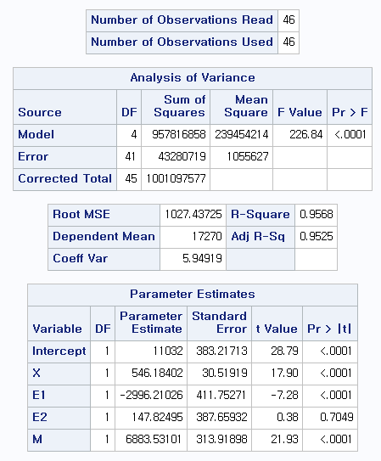
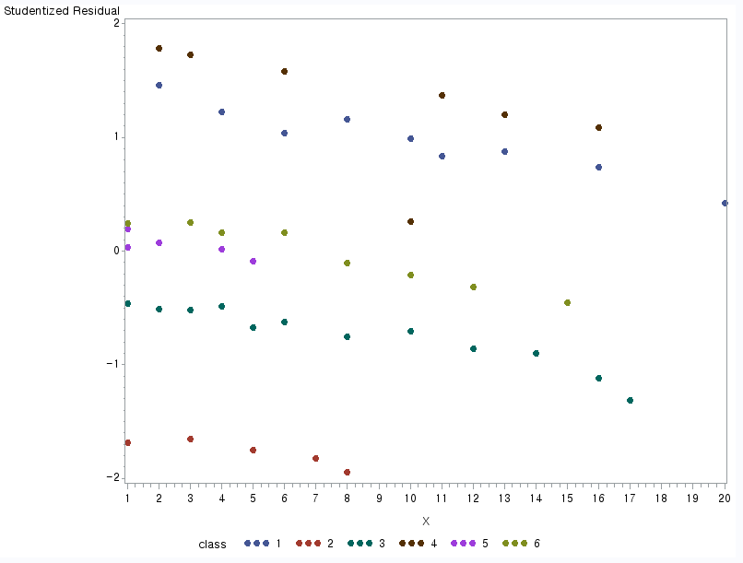
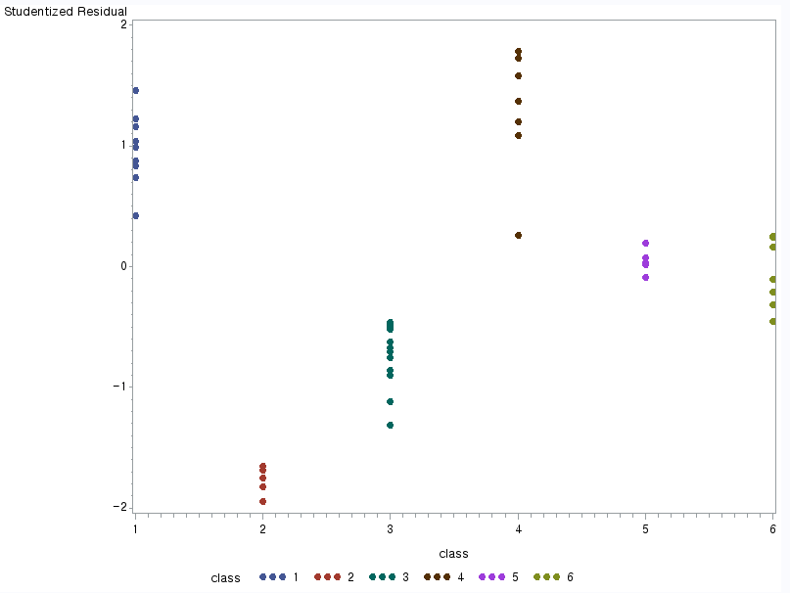
1. 급료조사 데이터
$$① S=β_{0}+β_{1}X_{1}+γ_{1}E_{1}+γ_{2}E_{2}+δ_{1}M+ε,{}_{}^{}ε \sim N\left(0, I_{n}σ^{2}\right)$$

Slide 5
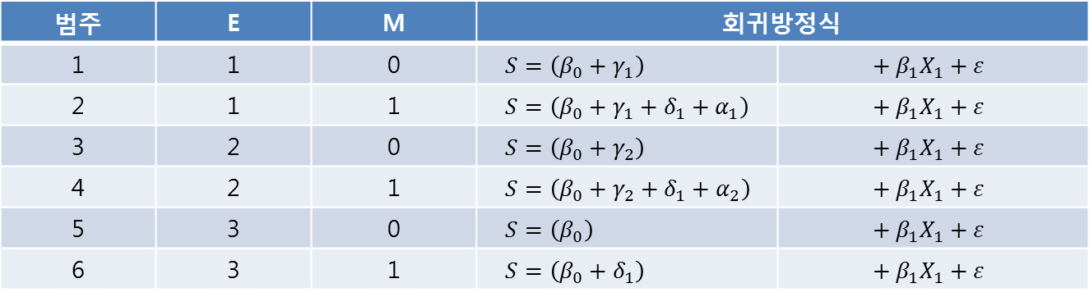
1. 급료조사 데이터
$$S=b_{0}+b_{1}X_{1}+b_{2}E+b_{3}M+ε,{}_{}^{}ε \sim N\left(0, I_{n}σ^{2}\right),$$
$$where E=\left\{1, 2, 3\right\}, {}_{}^{}M=\left\{0, 1\right\}$$
$$① S=β_{0}+β_{1}X_{1}+γ_{1}E_{1}+γ_{2}E_{2}+δ_{1}M+ε,{}_{}^{}ε \sim N\left(0, I_{n}σ^{2}\right)$$
$$where E_{1}=1_{\left\{E=1\right\}} ,{}_{}^{}{E_{2}}=1_{\left\{E=2\right\}},{}_{}^{}M=\left\{0, 1\right\}$$
$$② S=β_{0}+β_{1}X_{1}+γ_{1}E_{1}+γ_{2}E_{2}+δ_{1}M+α_{1}\left(E_{1}M\right)+α_{2}\left(E_{2}M\right)+ε,{}_{}^{}ε \sim N\left(0, I_{n}σ^{2}\right)$$
$$where E_{1}=1_{\left\{E=1\right\}} ,{}_{}^{}{E_{2}}=1_{\left\{E=2\right\}},{}_{}^{}M=\left\{0, 1\right\}$$
범주 | E | M | 회귀방정식
1 | 1 | 0 | $S=\left(β_{0}+γ_{1}\right)$ | $$+ β_{1}X_{1}+ε$$
2 | 1 | 1 | $S=\left(β_{0}+γ_{1}+δ_{1}+α_{1}\right)$ | $$+ β_{1}X_{1}+ε$$
3 | 2 | 0 | $S=\left(β_{0}+γ_{2}\right)$ | $$+ β_{1}X_{1}+ε$$
4 | 2 | 1 | $S=\left(β_{0}+γ_{2}+δ_{1}+α_{2}\right)$ | $$+ β_{1}X_{1}+ε$$
5 | 3 | 0 | $S=\left(β_{0}\right)$ | $$+ β_{1}X_{1}+ε$$
6 | 3 | 1 | $S=\left(β_{0}+δ_{1}\right)$ | $$+ β_{1}X_{1}+ε$$

Slide 6
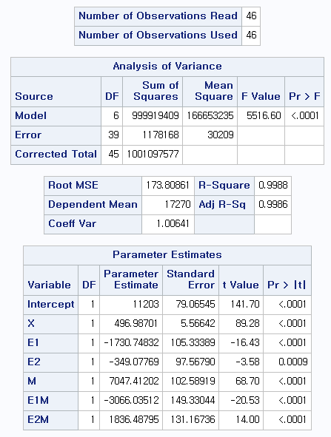
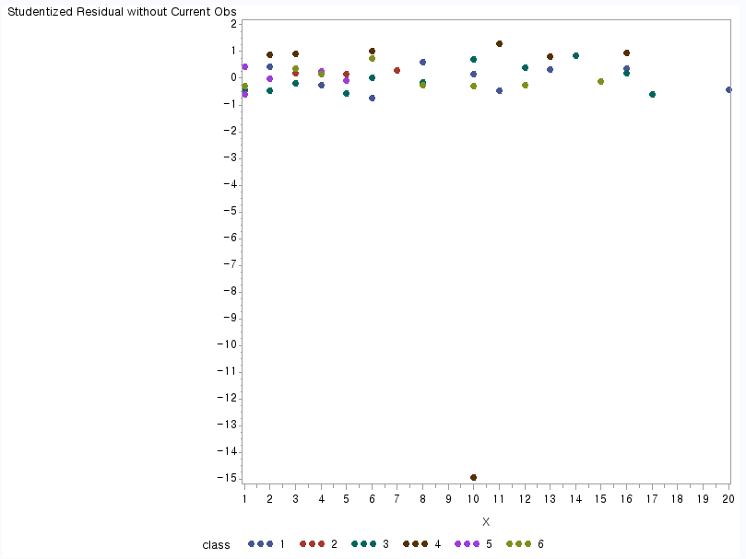
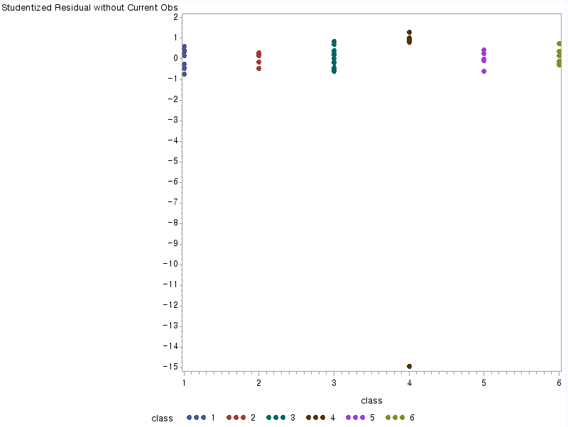
1. 급료조사 데이터
$$② S=β_{0}+β_{1}X_{1}+γ_{1}E_{1}+γ_{2}E_{2}+δ_{1}M+α_{1}\left(E_{1}M\right)+α_{2}\left(E_{2}M\right)+ε,{}_{}^{}ε \sim N\left(0, I_{n}σ^{2}\right)$$
Outlier : 33th observation

Slide 7
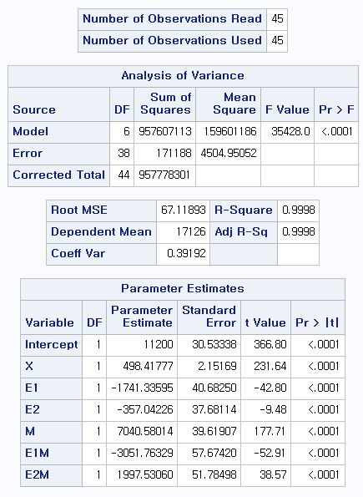
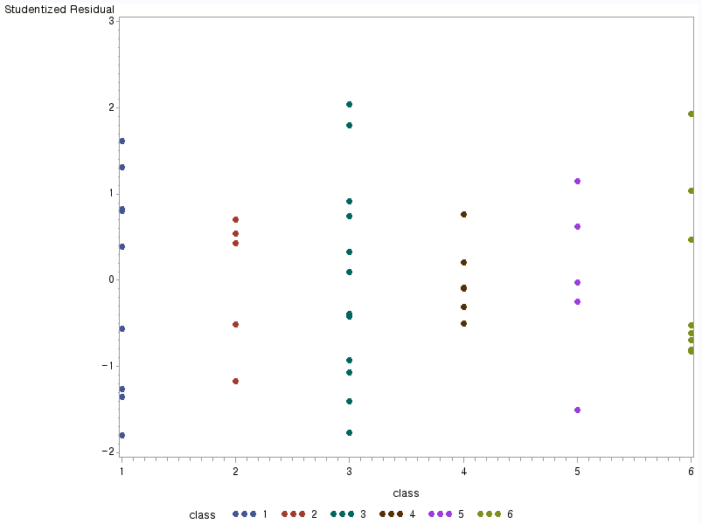
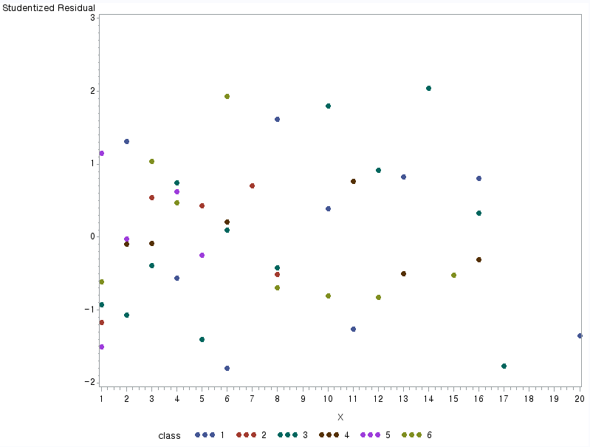
1. 급료조사 데이터
$$② S=β_{0}+β_{1}X_{1}+γ_{1}E_{1}+γ_{2}E_{2}+δ_{1}M+α_{1}\left(E_{1}M\right)+α_{2}\left(E_{2}M\right)+ε,{}_{}^{}ε \sim N\left(0, I_{n}σ^{2}\right), −33th omitted$$

Slide 8
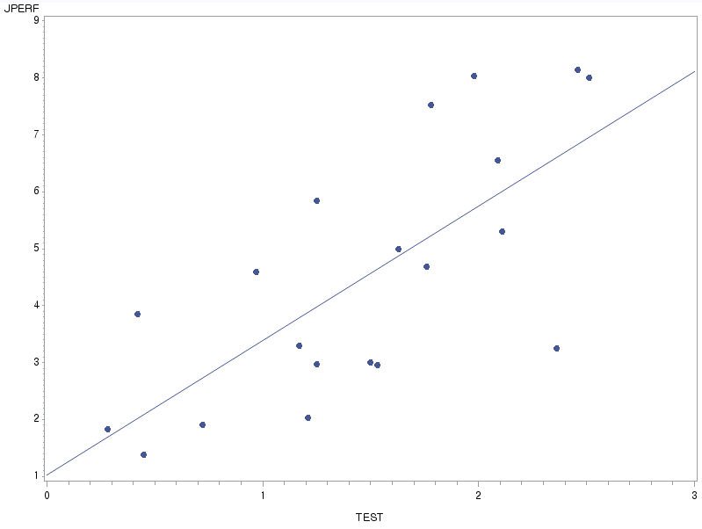
2. 고용 전 검사 데이터

Slide 9
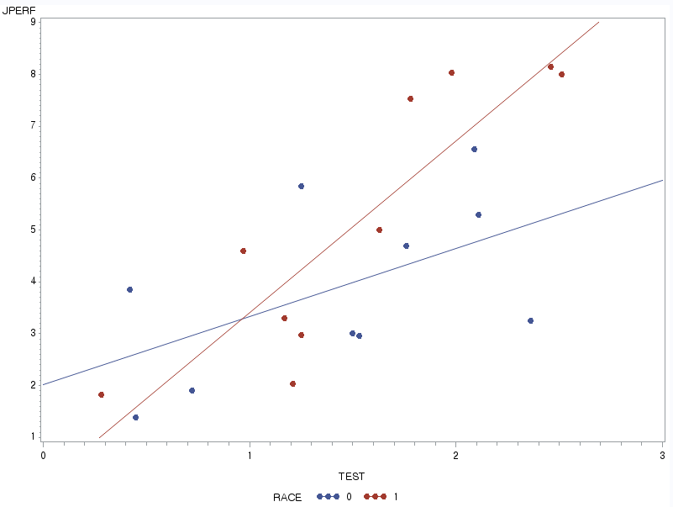
2. 고용 전 검사 데이터

Slide 10
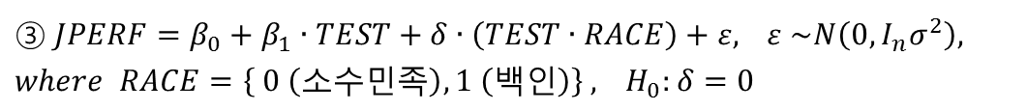
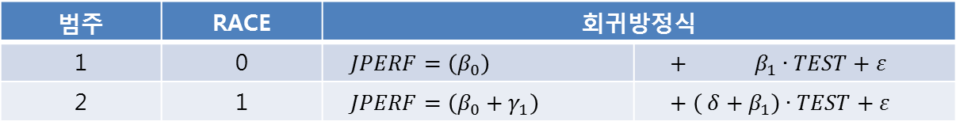
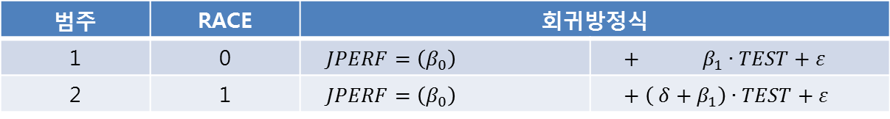
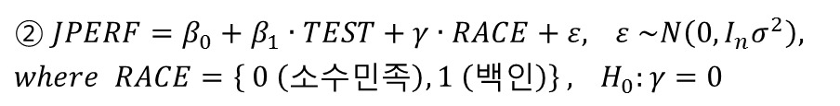
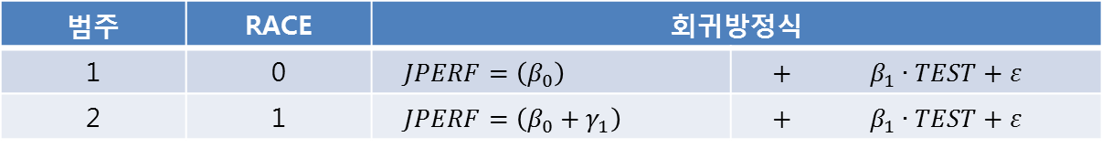
2. 고용 전 검사 데이터
$$\text{①} JPERF=β_{0}+β_{1}∙TEST+γ∙RACE+δ∙\left(TEST∙RACE\right)+ε,{}_{}^{}ε \sim N\left(0, I_{n}σ^{2}\right),$$
$$where RACE=\left\{ 0 \left(소수민족\right), 1 \left(백인\right)\right\} ,{}_{}^{}{H_{0}}:γ=δ=0$$
범주 | RACE | 회귀방정식
1 | 0 | $JPERF=\left(β_{0}\right)$ | $+ β_{1}∙TEST+ε$
2 | 1 | $JPERF=\left(β_{0}+γ_{1}\right)$ | $+ \left( δ+β_{1}\right)∙TEST+ε$
$$② JPERF=β_{0}+β_{1}∙TEST+γ∙RACE+ε,{}_{}^{}ε \sim N\left(0, I_{n}σ^{2}\right),$$
$$where RACE=\left\{ 0 \left(소수민족\right), 1 \left(백인\right)\right\} ,{}_{}^{}{H_{0}}:γ=0$$
범주 | RACE | 회귀방정식
1 | 0 | $JPERF=\left(β_{0}\right)$ | $+ β_{1}∙TEST+ε$
2 | 1 | $JPERF=\left(β_{0}+γ_{1}\right)$ | $+ β_{1}∙TEST+ε$
$$③ JPERF=β_{0}+β_{1}∙TEST+δ∙\left(TEST∙RACE\right)+ε,{}_{}^{}ε \sim N\left(0, I_{n}σ^{2}\right),$$
$$where RACE=\left\{ 0 \left(소수민족\right), 1 \left(백인\right)\right\} ,{}_{}^{}{H_{0}}:δ=0$$
범주 | RACE | 회귀방정식
1 | 0 | $JPERF=\left(β_{0}\right)$ | $+ β_{1}∙TEST+ε$
2 | 1 | $JPERF=\left(β_{0}\right)$ | $+ \left( δ+β_{1}\right)∙TEST+ε$

Slide 11
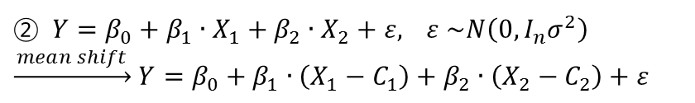
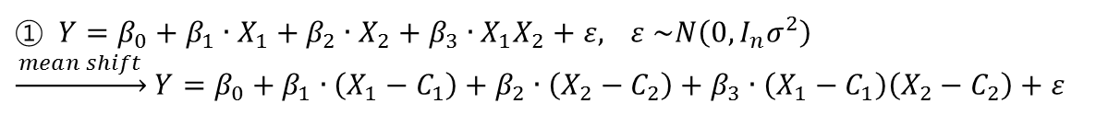
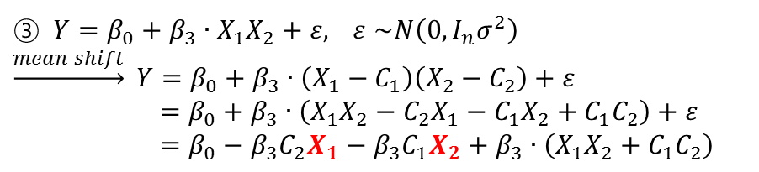
2. 고용 전 검사 데이터
$$\text{①} Y=β_{0}+β_{1}∙X_{1}+β_{2}∙X_{2}+β_{3}∙X_{1}X_{2}+ε,{}_{}^{}ε \sim N\left(0, I_{n}σ^{2}\right)$$
$$\underset{→}{ mean shift } Y=β_{0}+β_{1}∙\left(X_{1}−C_{1}\right)+β_{2}∙\left(X_{2}−C_{2}\right)+β_{3}∙\left(X_{1}−C_{1}\right)\left(X_{2}−C_{2}\right)+ε$$
$$② Y=β_{0}+β_{1}∙X_{1}+β_{2}∙X_{2}+ε,{}_{}^{}ε \sim N\left(0, I_{n}σ^{2}\right)$$
$$\underset{→}{ mean shift } Y=β_{0}+β_{1}∙\left(X_{1}−C_{1}\right)+β_{2}∙\left(X_{2}−C_{2}\right)+ε$$
$$③ Y=β_{0}+β_{3}∙X_{1}X_{2}+ε,{}_{}^{}ε \sim N\left(0, I_{n}σ^{2}\right)$$
$$\underset{→}{mean shift} Y=β_{0}+β_{3}∙\left(X_{1}−C_{1}\right)\left(X_{2}−C_{2}\right)+ε$$
$$=β_{0}+β_{3}∙\left(X_{1}X_{2}−C_{2}X_{1}−C_{1}X_{2}+C_{1}C_{2}\right)+ε$$
$$=β_{0}−β_{3}C_{2}X_{1}−β_{3}C_{1}X_{2}+β_{3}∙\left(X_{1}X_{2}+C_{1}C_{2}\right)$$
Interaction effect만 모형에 추가하고, main effect는 뺄 경우,
Mean shift된 모형에서 main effect가 다시 살아나는 문제점이 있다.
따라서 Interaction effect를 모형에 넣는 경우,
Interaction effect를 구성하는 main effect를 유의하지 않더라도 모형에 넣는다.
이러한 원칙을 “Hierarchical principle”라고 한다.

Slide 12
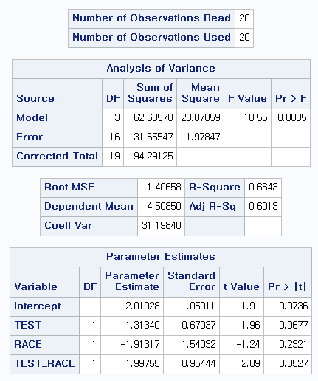
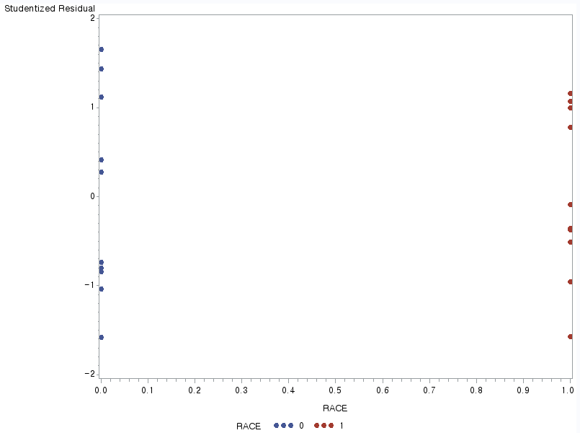
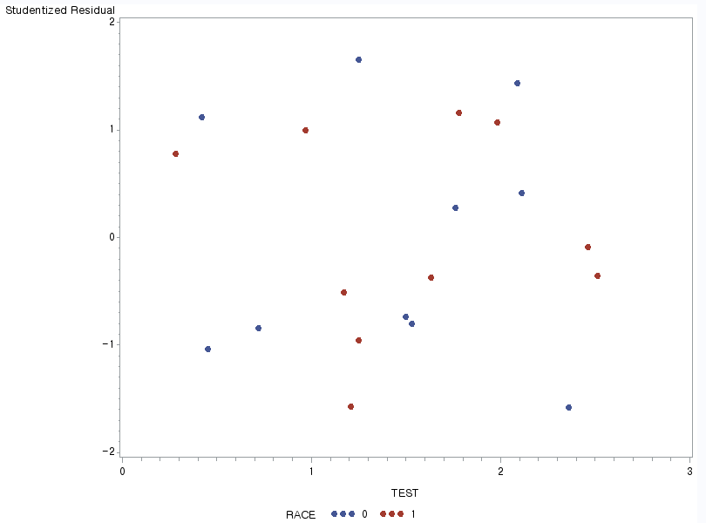
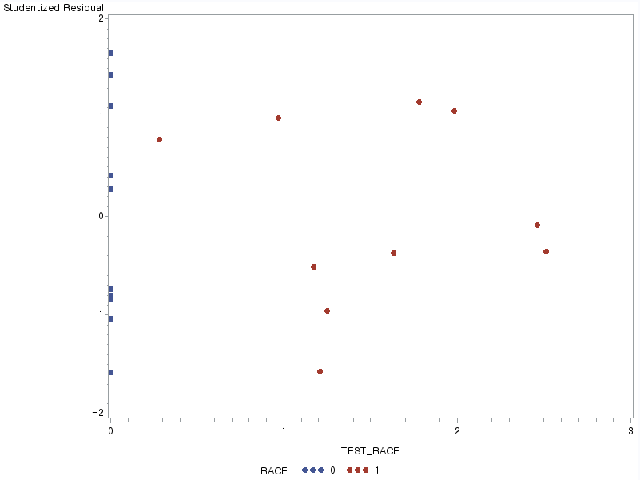
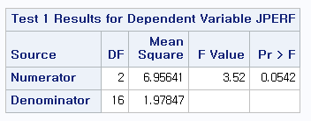

2. 고용 전 검사 데이터
$$\text{①} JPERF=β_{0}+β_{1}∙TEST+γ∙RACE+δ∙\left(TEST∙RACE\right)+ε,{}_{}^{}ε \sim N\left(0, I_{n}σ^{2}\right)$$
$$H_{0}:γ=δ=0$$

Slide 13
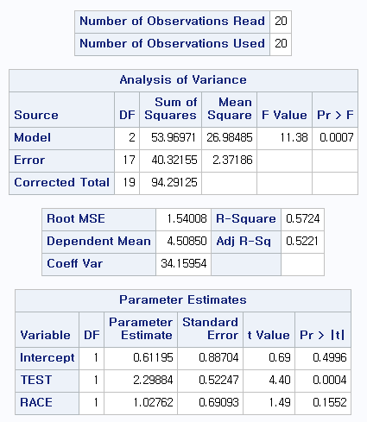
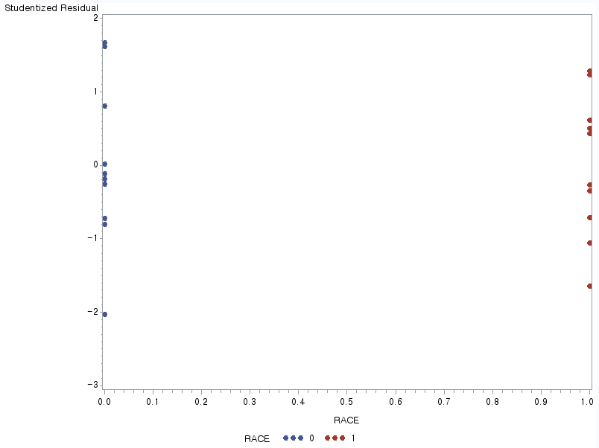
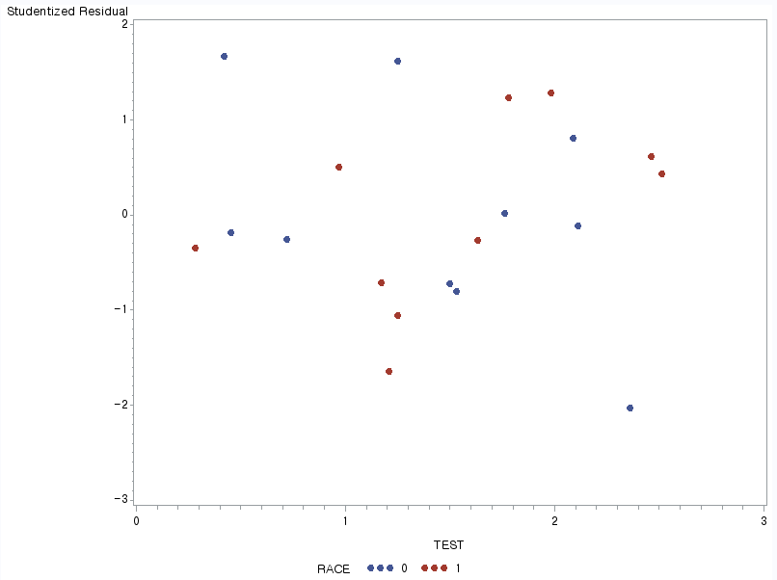
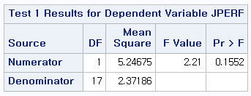

2. 고용 전 검사 데이터
$$② JPERF=β_{0}+β_{1}∙TEST+γ∙RACE+ε,{}_{}^{}ε \sim N\left(0, I_{n}σ^{2}\right)$$
$$H_{0}:γ=0$$

Slide 14
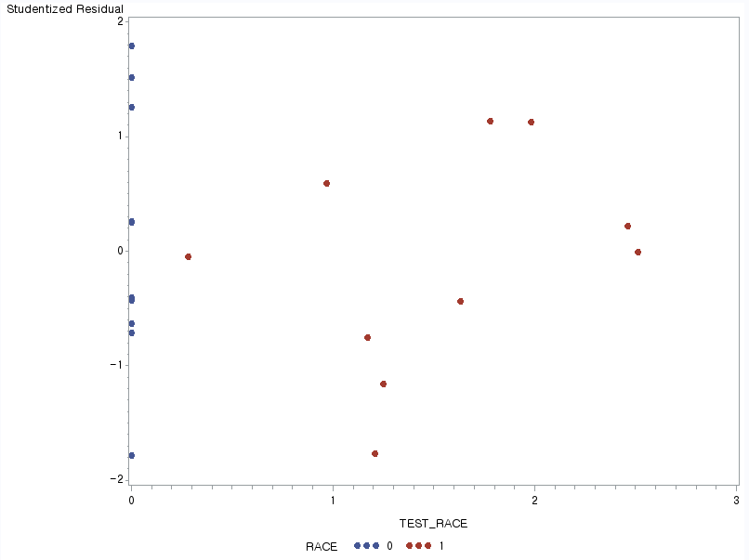
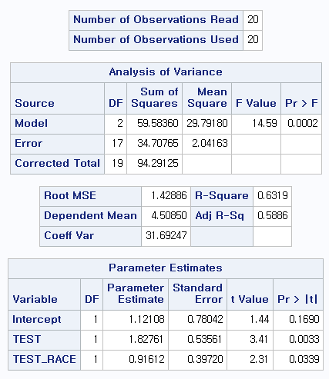
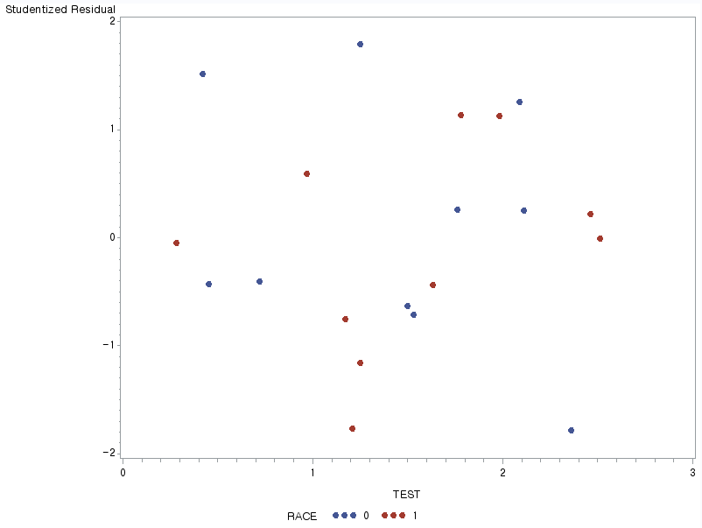
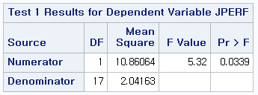

2. 고용 전 검사 데이터
$$③ JPERF=β_{0}+β_{1}∙TEST+δ∙\left(TEST∙RACE\right)+ε,{}_{}^{}ε \sim N\left(0, I_{n}σ^{2}\right)$$
$$H_{0}:δ=0$$

Slide 15
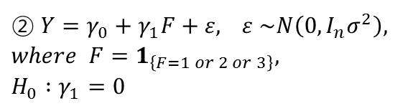
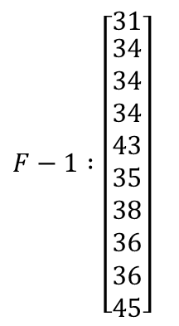
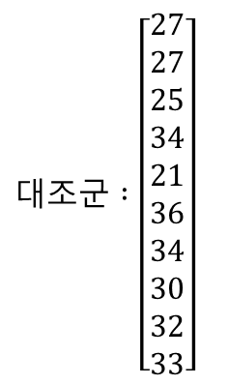
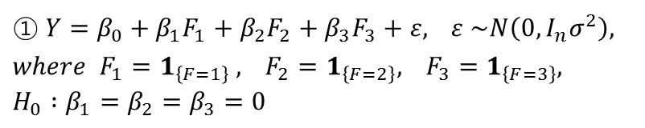
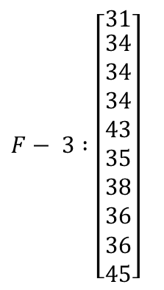
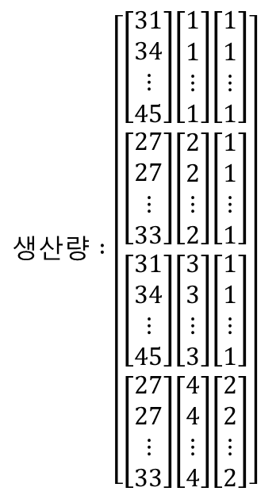
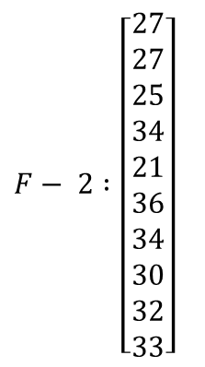
3. 옥수수 생산량 데이터
$$생산량 :\left[\begin{matrix}\left[\begin{aligned}31 \\ 34 \\ ⋮ \\ 45\end{aligned}\right] \\ \begin{aligned}\left[\begin{aligned}27 \\ 27 \\ ⋮ \\ 33\end{aligned}\right] \\ \left[\begin{aligned}31 \\ 34 \\ ⋮ \\ 45\end{aligned}\right] \\ \left[\begin{aligned}27 \\ 27 \\ ⋮ \\ 33\end{aligned}\right]\end{aligned}\end{matrix}\begin{matrix}\left[\begin{aligned}1 \\ 1 \\ ⋮ \\ 1\end{aligned}\right] \\ \begin{aligned}\left[\begin{aligned}2 \\ 2 \\ ⋮ \\ 2\end{aligned}\right] \\ \left[\begin{aligned}3 \\ 3 \\ ⋮ \\ 3\end{aligned}\right] \\ \left[\begin{aligned}4 \\ 4 \\ ⋮ \\ 4\end{aligned}\right]\end{aligned}\end{matrix}\begin{matrix}\left[\begin{aligned}1 \\ 1 \\ ⋮ \\ 1\end{aligned}\right] \\ \begin{aligned}\left[\begin{aligned}1 \\ 1 \\ ⋮ \\ 1\end{aligned}\right] \\ \left[\begin{aligned}1 \\ 1 \\ ⋮ \\ 1\end{aligned}\right] \\ \left[\begin{aligned}2 \\ 2 \\ ⋮ \\ 2\end{aligned}\right]\end{aligned}\end{matrix}\right]$$
$$F−1 :\left[\begin{matrix}31 \\ \begin{aligned}34 \\ 34 \\ 34 \\ 43 \\ 35 \\ 38 \\ 36 \\ 36 \\ 45\end{aligned}\end{matrix}\right]$$
$$F− 2 :\left[\begin{aligned}27 \\ 27 \\ 25 \\ 34 \\ 21 \\ 36 \\ 34 \\ 30 \\ 32 \\ 33\end{aligned}\right]$$
$$F− 3 :\left[\begin{matrix}31 \\ \begin{aligned}34 \\ 34 \\ 34 \\ 43 \\ 35 \\ 38 \\ 36 \\ 36 \\ 45\end{aligned}\end{matrix}\right]$$
$$대조군 :\left[\begin{aligned}27 \\ 27 \\ 25 \\ 34 \\ 21 \\ 36 \\ 34 \\ 30 \\ 32 \\ 33\end{aligned}\right]$$
$$① Y=β_{0}+β_{1}F_{1}+β_{2}F_{2}+β_{3}F_{3}+ε,{}_{}^{}ε \sim N\left(0, I_{n}σ^{2}\right),$$
$$where F_{1}=1_{\left\{F=1\right\}} ,{}_{}^{}{F_{2}}=1_{\left\{F=2\right\}},{}_{}^{}{F_{3}}=1_{\left\{F=3\right\}},$$
$$H_{0} :β_{1}=β_{2}=β_{3}=0$$
$$② Y=γ_{0}+γ_{1}F+ε,{}_{}^{}ε \sim N\left(0, I_{n}σ^{2}\right),$$
$$where F=1_{\left\{F=1 or 2 or 3\right\}},$$
$$H_{0} :γ_{1}=0$$

Slide 16
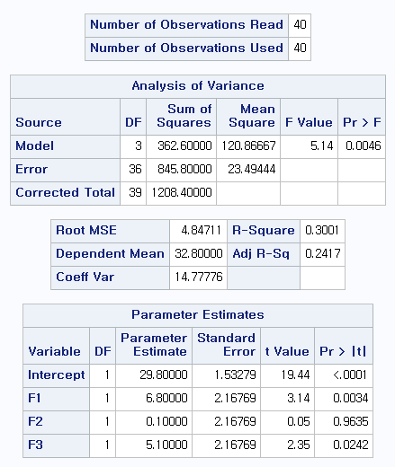
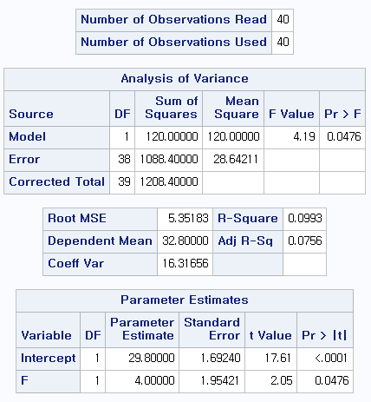
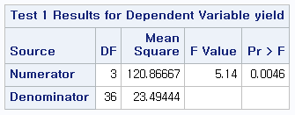
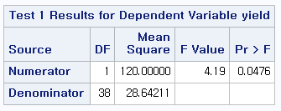
3. 옥수수 생산량 데이터

Slide 17
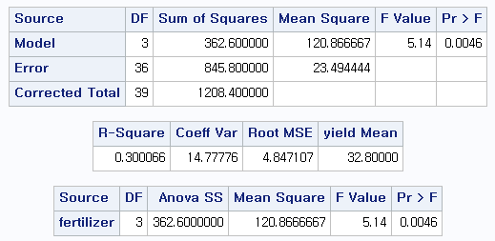





3. 옥수수 생산량 데이터
$$① Y=β_{0}+β_{1}F_{1}+β_{2}F_{2}+β_{3}F_{3}+ε,{}_{}^{}ε \sim N\left(0, I_{n}σ^{2}\right),$$
$$where F_{1}=1_{\left\{F=1\right\}} ,{}_{}^{}{F_{2}}=1_{\left\{F=2\right\}},{}_{}^{}{F_{3}}=1_{\left\{F=3\right\}}$$
$$∗ One−way ANOVA\left(Analysis of Variance\right)∗$$
$$③ Y_{j}=μ_{j}+ε,{}_{}^{}ε \sim N\left(0, I_{n}σ^{2}\right),$$
$$where μ_{j} :비료 j\left(1, 2, 3, 4\right)의 옥수수 생산량의 평균$$
$$μ_{1}=β_{0}+β_{1}=29.8+6.8=36.6$$
$$μ_{2}=β_{0}+β_{2}=29.8+0.1=29.9$$
$$μ_{3}=β_{0}+β_{3}=29.8+5.1=34.9$$
$$μ_{4}=β_{0}=29.8$$

Slide 18

4. 스키 판매량 데이터

Slide 19

4. 스키 판매량 데이터

Slide 20




4. 스키 판매량 데이터
$$① Y=β_{0}+β_{1}Q_{1}+β_{2}Q_{2}+β_{3}Q_{3}+ε,{}_{}^{}ε \sim N\left(0, I_{n}σ^{2}\right),$$
$$where Q_{1}=1_{\left\{Q=1\right\}} ,{}_{}^{}{Q_{2}}=1_{\left\{Q=2\right\}},{}_{}^{}{Q_{3}}=1_{\left\{Q=3\right\}}$$
$$② Y=γ_{0}+γ_{1}Q_{2}+γ_{2}Q_{3}+ε,{}_{}^{}ε \sim N\left(0, I_{n}σ^{2}\right),$$
$$where Q_{2}=1_{\left\{Q=2\right\}} ,{}_{}^{}{Q_{3}}=1_{\left\{Q=3\right\}}$$

Slide 21

4. 스키 판매량 데이터

Slide 22





4. 스키 판매량 데이터
$$③ Y=δ_{0}+δ_{1}Q_{23}+ε,{}_{}^{}ε \sim N\left(0, I_{n}σ^{2}\right),$$
$$where Q_{23}=1_{\left\{Q=2 or 3\right\}}$$
여기서 $Q_{23}$=1은 겨울철을 의미함. 즉, 겨울철에 스키 판매액이 여름철($Q_{23}$=0) 에 비해 많음.
(실제 이 자료는 PDI만 사용하여 모형 적합 시, 1차 자기상관이 나타내는 자료이다.)
(그러나 적절한 설명변수(지시변수)를 추가함으로써 자기상관이 해소된다. *8장 참고)

Slide 23




5. 학생 개인정보 데이터

Slide 24




5. 학생 개인정보 데이터
$$① Y=β_{0}+β_{1}Age+β_{2}Height+β_{3}Sex+β_{4}\left(Height∙Sex\right)+ε,$$
$$ε\sim N\left(0, I_{n}σ^{2}\right), where Sex=1_{\left\{Sex=female\right\}}$$
$$② Y=α_{0}+α_{1}Height+α_{2}Sex+α_{3}\left(Height∙Sex\right)+ε,$$
$$ε\sim N\left(0, I_{n}σ^{2}\right), where Sex=1_{\left\{Sex=female\right\}}$$

Slide 25





5. 학생 개인정보 데이터
$$③ Y=γ_{0}+γ_{1}Height+γ_{2}Sex+ε,$$
$$ε\sim N\left(0, I_{n}σ^{2}\right), where Sex=1_{\left\{Sex=female\right\}}$$
잔차 도표에서 Sex(성별)간 퍼진 정도(분산)이 다름을 확인할 수 있다.
이는 지시모형을 사용한 통합모형의 오차의 가정 중 등분산성이 위배된 것이다.
따라서 이 경우 통합모형을 사용하는 것보다는 데이터를 성별로 분할하여 따로 모델링 한다.

Slide 26




5. 학생 개인정보 데이터
여자
남자

Slide 27




5. 학생 개인정보 데이터
$$ⓐ In the female Data ,$$
$$Y_{1}=a_{0}+a_{1}{Height}_{1}+ε_{1}, {}_{}^{}{ε_{1}}\sim N\left(0, I_{n}σ_{1}^{2}\right)$$
$$ⓑ In the male Data ,$$
$$Y_{2}=b_{0}+b_{1}{Height}_{2}+ε_{2}, {}_{}^{}{ε_{2}}\sim N\left(0, I_{n}σ_{2}^{2}\right)$$
각 분리모형에서의 퍼진 정도(분산)은 같을 필요가 없다.
지시변수를 활용함에 있어 분리모형보다 통합모형을 선호하는 것은,
통합모형에서는 검정을 통해 집단 간의 차이를 직관적으로 파악할 수 있기 때문이다.

Slide 28



5. 학생 개인정보 데이터
데이터를 A, B로 나누어 각각 다음의 모형을 적합했다고 하자.
이 때 사용된 반응변수와 설명변수는 동일하다.
$$ⓐ In the partitioned data A ,$$
$$Y_{1}=a_{0}+a_{1}X_{11}+ε_{1}, {}_{}^{}{ε_{1}}\sim N\left(0, I_{n}σ_{1}^{2}\right)$$
$$ⓑ In the partitioned data B ,$$
$$Y_{2}=b_{0}+b_{1}X_{12}+ε_{2}, {}_{}^{}{ε_{2}}\sim N\left(0, I_{n}σ_{2}^{2}\right)$$
위와 같은 분리모형에서는 $H_{0}:a_{1}=b_{1}$ 와 같은 검정을 통한 결론 도출이 불가능하다.
만일 데이터를 분할하지 않고 다음과 같은 통합모형을 고려한다면,
$$ⓒ In the whole data,$$
$$Y=β_{0}+β_{1}X_{1}+γZ+δX_{1}Z+ε, {}_{}^{}ε\sim N\left(0, I_{n}σ^{2}\right)$$
$$when Z=1, Y=\left(β_{0}+γ\right)+\left(β_{1}+δ\right)X_{1}+ε$$
$$when Z=0, Y=\left(β_{0} \right)+\left(β_{1} \right)X_{1}+ε$$
$H_{0}: γ=δ=0 ↔$ 절편과 기울기가 같다. 이는 분리모형에서 $a_{0}$=$b_{0}$, $a_{1}$=$b_{1}$의 관계를 살펴보는 것이다.
$H_{0}: γ=0 ↔$ 절편은 다르고 기울기가 같다. 이는 분리모형에서 $a_{0}$=$b_{0}$의 관계를 살펴보는 것이다.
물론 통합모형에서의 추론의 타당성을 위해서는
통합모형에서 가정한 오차의 등분산성이 만족되어야 한다.

